Slide 1
AG_C3: Distanz- und
Geschwindigkeitsmessung
Salmir Delalic (0947919)
Elvis Dzafic (0527177)
Thomas Pinetz (1227026)
Kristina Schiechl (0726448)
Andreas Seiwaldstätter (1025541)

Slide 2
Ziele
Marker in den Eingabebildern wiederfinden (SURF)
Statischen Hintergrund ausblenden und gesuchtes Objekte hervorheben
Zurückgelegte Distanz ermitteln (Anhand des Pixel/mm Verhältnisses)
Bewegungsgeschwindigkeit anhand der Bildinformationen ungefähr ausrechnen
Notes:
Das Ziel unseres Projekt ist es anhand von zwei Eingangsbildern, in denen sich ein Objekt vor statischem Hintergrund bewegt hat, zu ermitteln, welche Distanz dieses Objekt zurückgelegt hat
Anhand der zurückgelegten Distanz wollen wir außerdem auch die Geschwindigkeit des Objektes errechnen

Slide 3
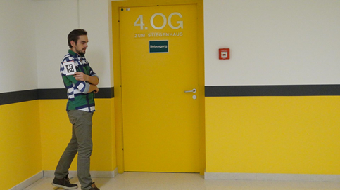
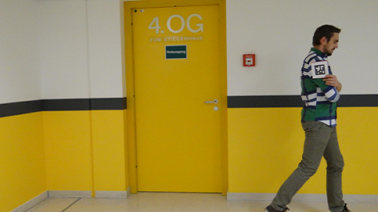

Zwei Eingabebilder und ein Marker
Voraussetzungen:
Statischer Hintergrund
Keine Bewegungsunschärfe
Genügend große Auflösung
Ausreichende Helligkeit und Kontrast
Marker:
Eindeutig erkennbarer Marker
(kommt nur einmal im Bild vor)
Größe in ausgedruckter Form
(auf Eingabebild) bekannt
Notes:
Das Programm wird mit zwei Eingabebildern und einem Marker mit einer fest definierten Größe gefüttert gefüttert
Der Marker muss nur auf einem der beiden Eingabebildern klar erkennbar sein
Die Eingabebilder müssen vor einem statischen Hintergrund, ohne Wackeln (am besten mit Stativ) und mit einer genügend großen Auflösung geschossen werden, damit der Marker erkannt werden kann

Slide 4
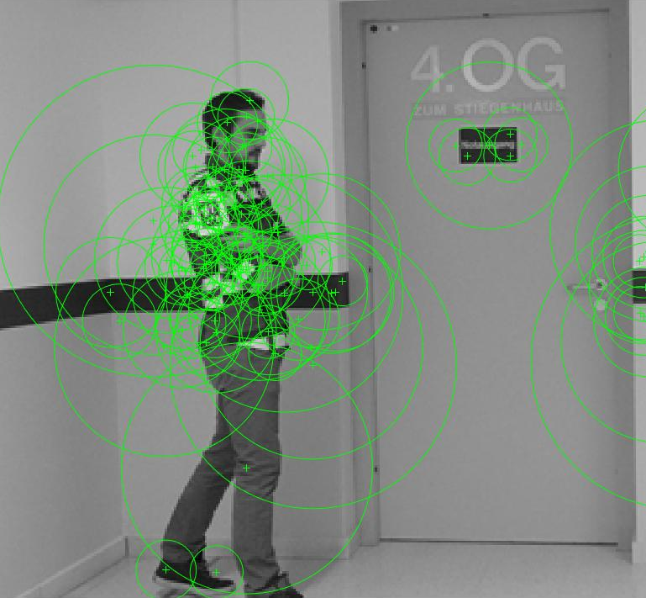
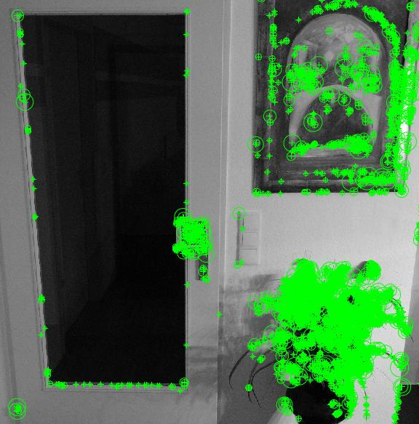
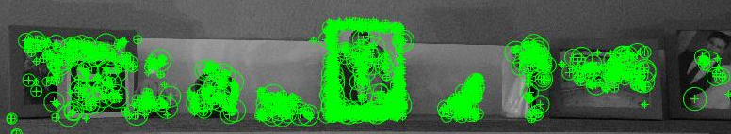
SURF-Detektion
Marker finden ≠ Marker wiederfinden

Slide 5
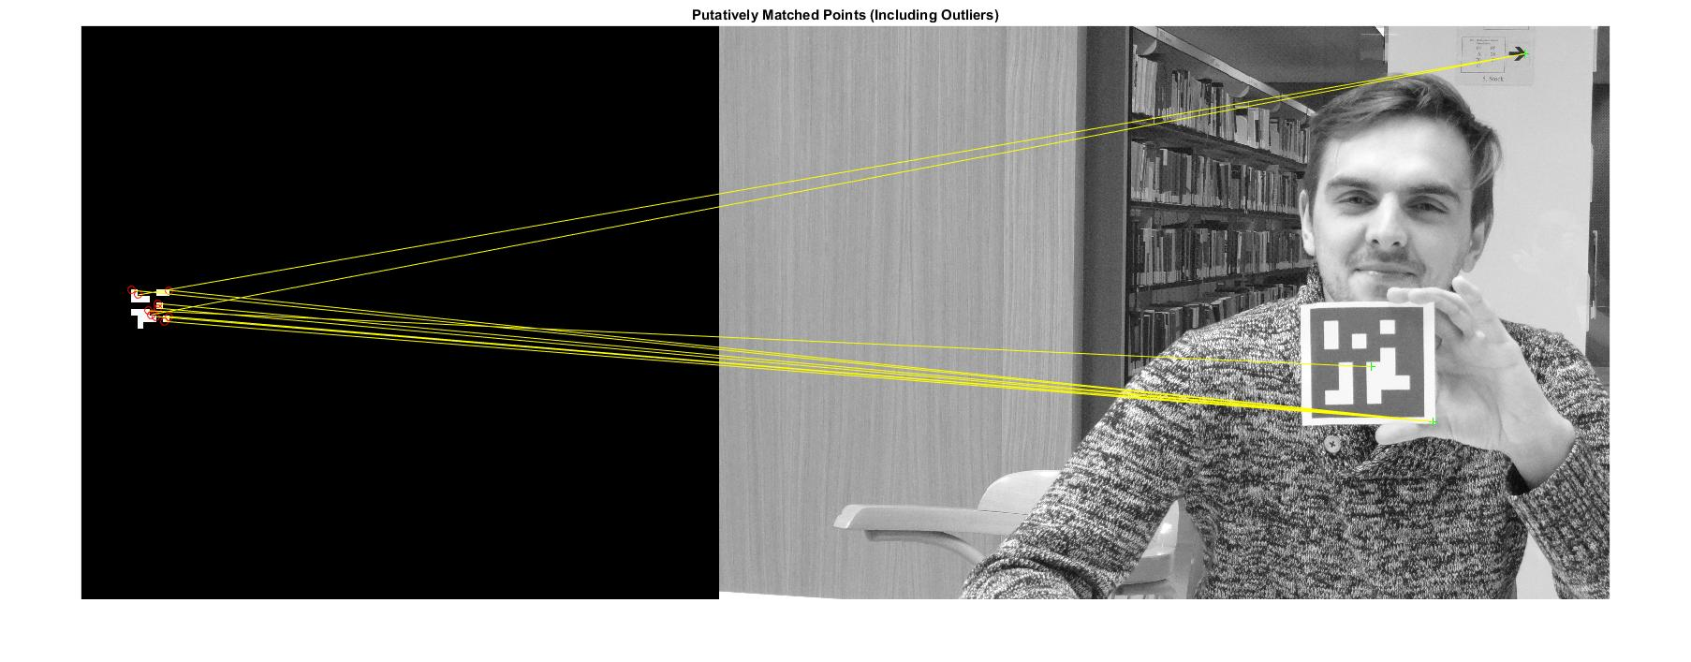
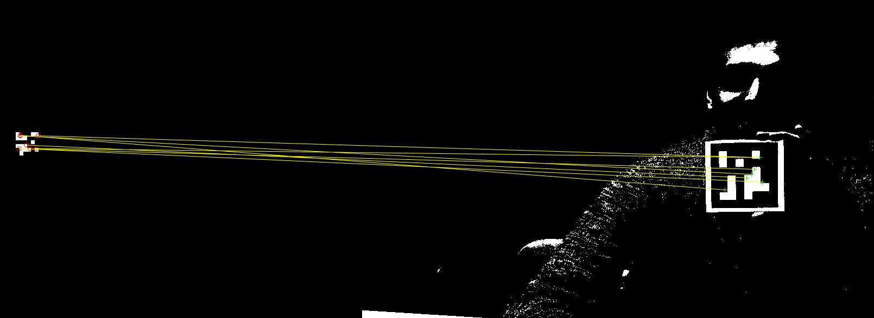
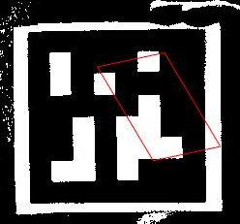
SURF-Detektion Fehlerquellen
Mit Schwellwertfilter (Faktor 0,9)

Slide 6
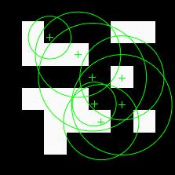
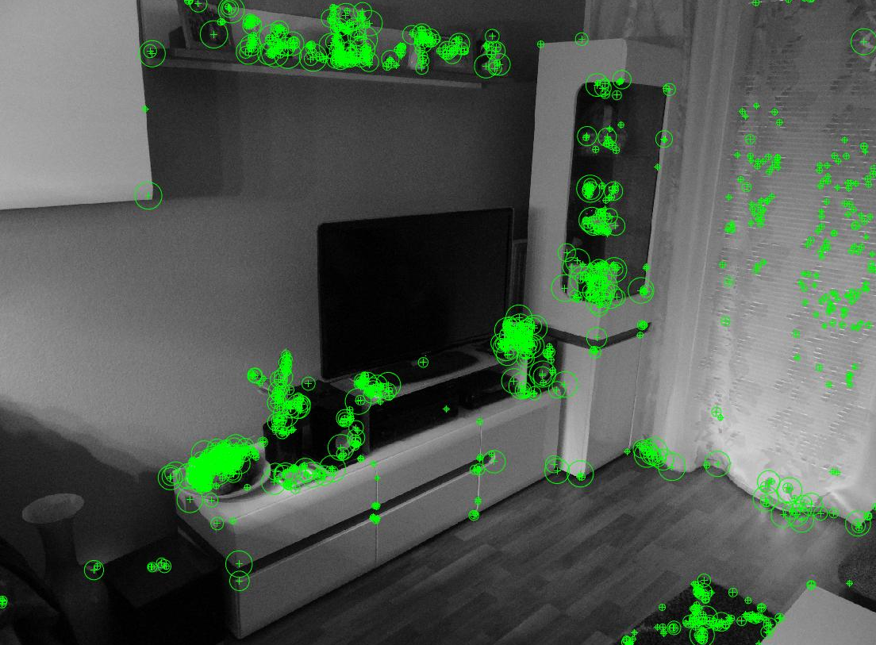
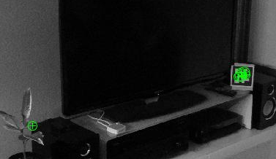
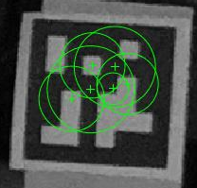
SURF-Detektion

Slide 7
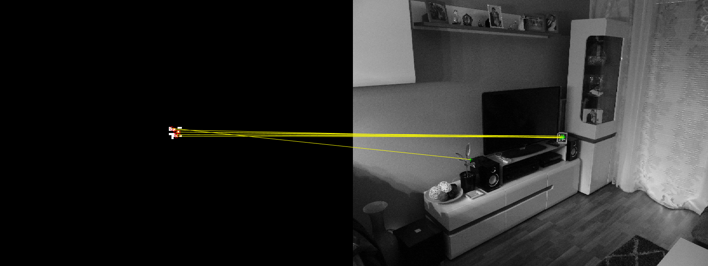
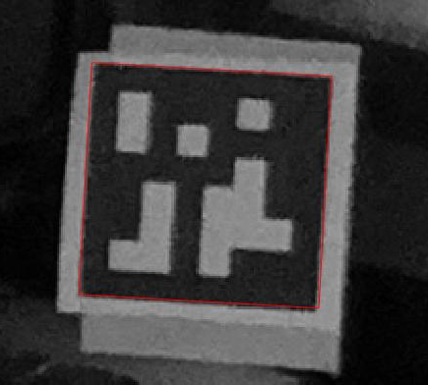
Marker detektieren
Mittels SURF wird der Marker im Bild erkannt
Anschließend wird eine Bounding Box um den Marker gelegt. Falsche Features im Bild werden dabei nicht beachtet.
Nun kann das Pixel/mm Verhältnis anhand der bekannten Größe des Markers, ermittelt werden
Notes:
Der Marker wird im Bild mittels SURF & Brute Force Matcher erkannt
Um ihn pixelgenau zu erkennen wird Region Growing verwendet.
Nach dem Erkennen wird eine Bounding Box um den Marker gesetzt um somit die cm/px errechnen zu können

Slide 8
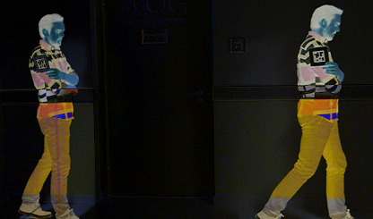
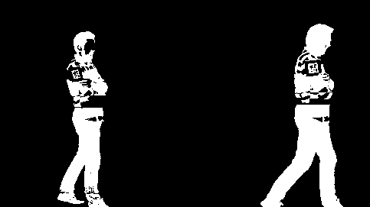
Subtrahieren der beiden Bilder
Subtrahieren der beiden Bilder und anschließendes schwarz/weiß setzen
Durchschnitt der weißen Pixel pro Bildhälfte wird errechnet und anschließend die Distanz zwischen den beiden ermittelt
Notes:
Die beiden Bilder werden voneinander subtrahiert und danach in ein schwarz/weiß-Bild umgewandelt
Dieses wird von Störungen gesäubert, um danach den Durchschnitt aller weißen Pixel in den beiden Bildhälften zu berechnen.
Schlussendlich wird die Distanz in Pixel berechnet, die die beiden ermittelten Durchschnittswerte von einander haben.

Slide 9
Zusammenführung der Ergebnisse
Aufteilung in mehrere Funktionen:
Marker-Wiedererkennung und Ermittlung des Pixel/mm Verhältnisses
Überarbeitung der Eingabebilder
Pixelentfernung zwischen den Objekten
Umrechnung in Zentimeter und Berechnung der Geschwindigkeit.
Notes:
Abschließend werden die beiden Ergebnisse zusammengeführt um somit ein Distanzergebnis in cm zu erhalten
Die Geschwindigkeit markierten Objektes lässt sich aus der zurückgelegten Distanz und der Zeitdifferenz zwischen den beiden Fotos errechnen

Slide 10
Danke für Ihre Aufmerksamkeit
Notes:
Noch Fragen?
Danke für Ihre Aufmerksamkeit...

